Slide 1
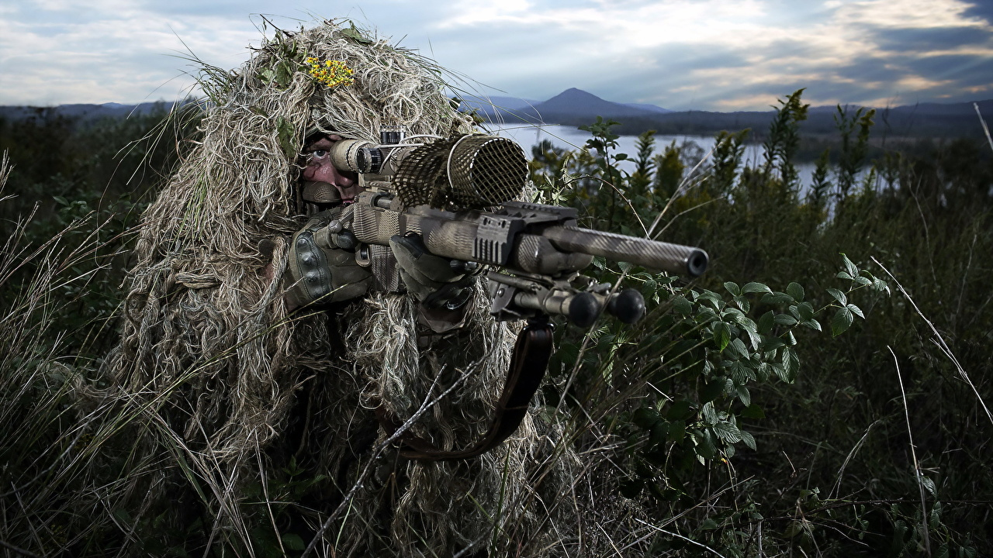
Formation tireurs d’élite
Par le Major [MAJ] AARON "Wolf" Wolf

Slide 2

Ce logo est celui des tireurs d’élites fait par notre chère [LTN] MERCER "Stonikk" Mathias, fait pour notre spécialité Tireurs d’élites.

Slide 3
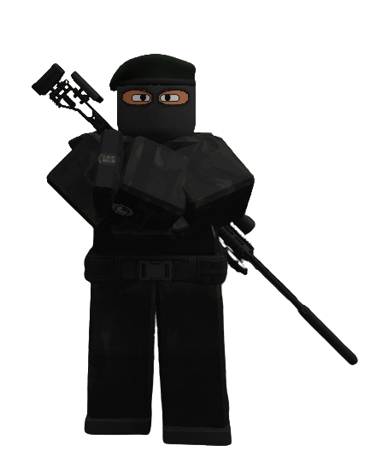
Sommaire :
Définition du tireur d’élites :
Compétences :
Fusils utilisés :
Tenues :
Entrainements :
Rôle en missions :

Slide 4
Définition du tireur d’élites :
Un tireur d'élite est un individu hautement entraîné et spécialisé dans l'utilisation d'armes à feu de haute précision, telles que les fusils de précision, pour engager des cibles à des distances considérables.
Les tireurs d'élite sont connus pour leur capacité à opérer de manière autonome ou en équipe, en utilisant des tactiques de camouflage et de dissimulation pour rester invisibles à l'ennemi.

Slide 5
Compétences
Savoir se poster, observer et notifier toute activité anormale (= voir)
Savoir se dissimuler dans les paysages alentours (= sans être vu)
Savoir tirer avec précision à de longues distances
Avoir une très bonne maitrise des fusils de précision Savoir mettre en œuvre efficacement son armement
Savoir travailler en autonomie ou au sein d’une équipes

Slide 6
Fusils utilisés :
Les fusils de précision utilisés sont :
Performances :
Le M24 3600 €
Le Ultima Ratio 5000€
Le AWM 7500€
Le Hecate II 14000 €
Le M2010 17000€
Tête : 121 corps : 96 Bras : 28
Tête : 121 corps : 96 Bras : 28
Tête : 164 corps : 103 Bras : 33
Tête : 326 corps : 126 Bras : 64
Tête : 147 corps : 99 Bras : 28
Le Hecate II fait partie des armes interdites sur la Division Foxtrot

Slide 7
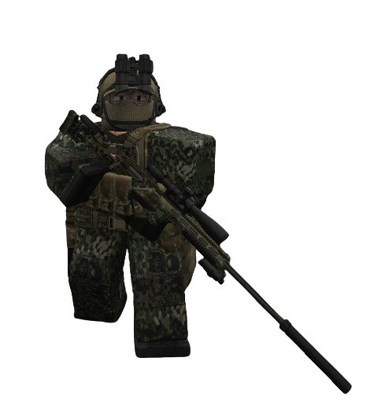
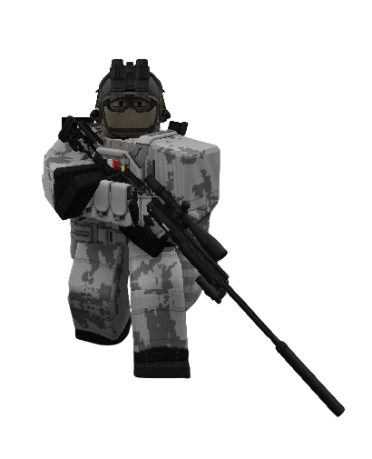
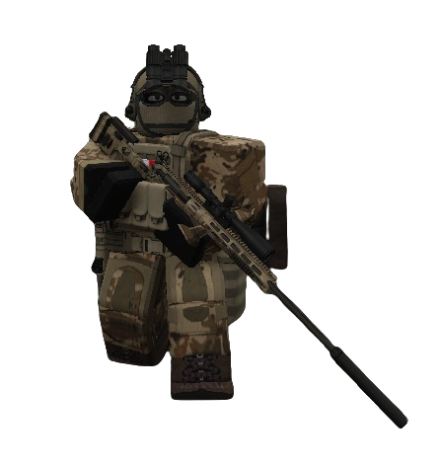
Tenues :
Chez les tireurs d’élites, nous devons disposer impérativement de 4 tenues différentes :
Tenue Forêt
Tenue de Cérémonie
Tenue Neige
Tenue Sable
La tenue de briefing / cérémonie est la même pour tout le monde

Slide 8
Entrainements :
Tirer sur des cibles sur différentes distances.
Se camoufler dans différents environnements.
Changer de position rapidement pour éviter d’être repérer par l’ennemi.
Faire des tirs en mouvement depuis n’importe quelle véhicule (camion, hélicoptère).
Un bon sens d’orientation.

Slide 9
Rôle en missions :
Le rôle d'un tireur d'élite en mission consiste à fournir un appui-feu précis aux opérations militaires, à mener des missions de reconnaissance et de collecte de renseignements au-delà des lignes ennemies.
Il joue un rôle clé en fournissant un œil extérieur à la situation et permet aux chefs de groupe de prendre les décisions les plus adéquates.

Slide 10
Des Questions ?
Présentation faite par [MAJ] AARON "Wolf" Wolf

